Slide 1
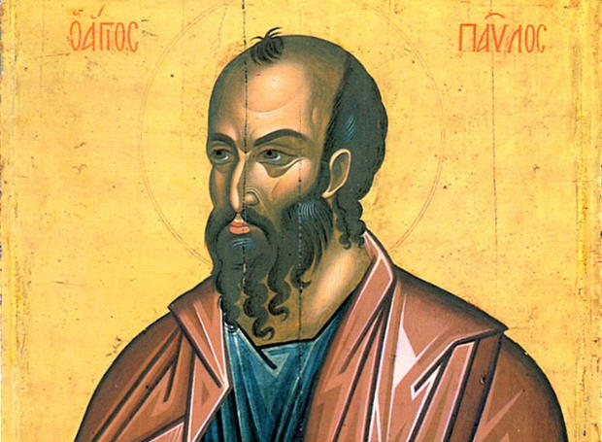
Εργασία στα Θρησκευτικά
Όνομα: Παύλος Δρυγούτης
Ημερομηνία: 4/1/23
Τάξη και τμήμα: Β’3
Θέμα: Ο βίος και το έργο του Αποστόλου Παύλου

Slide 2
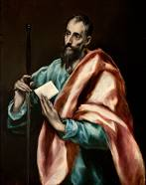
Βιογραφικά στοιχεία
Ο Απόστολος ή άγιος Παύλος αρχικά λεγόταν Σαούλ. Αποτέλεσε ρόλο Αποστόλου του λόγου Του Θεού αλλά και ως συγγραφέας περίπου των μισών βιβλίων της Παλαιάς Διαθήκης. Γεννήθηκε στη σημερινή Ταρσό της Τουρκίας στις αρχές του 1^{ου} αιώνα. Οι γονείς του ήταν Ιουδαίοι της φυλής Βενιαμίν και συγκεκριμένα ο πατέρας του ήταν Ρωμαίος πολίτης και ίσως ήταν φαρισαίος ως προς τις θρησκευτικές προτιμήσεις. Η εκπαίδευση και ανατροφή του υπήρξε αυστηρά ραββινική αλλά και εβραϊκή. Η κοινή γλώσσα στο σπίτι του μάλιστα ήταν τα εβραϊκά.

Slide 3
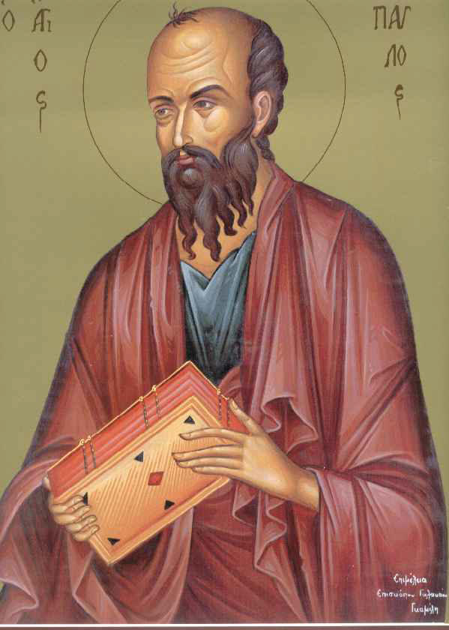
Συνέχεια βιογραφικών στοιχείων (1)
Ο απόστολος Παύλος έγινε μαθητής του Γαμαλιήλ από τον οποίο ενθαρρύνθηκε να γίνει κάτοχος της Ιουδαϊκής Θεολογίας.
Σύμφωνα με τον Στράβων ο Άγιος Παύλος διδάχθηκε στην Ταρσό την Ελληνική γλώσσα και μάλιστα ήρθε σε επαφή με τη σκέψη και τη ζωή του Ελληνισμού. Επίσης, ο Παύλος ήταν γνώστης της Ελληνικής φιλολογίας.
Εκτός από αυτά, ο Απόστολος έλαβε θεωρητική γνώση, την τέχνη του σκηνοποιού για να εξασφαλίζει τα αναγκαία με ένα χειρωνακτικό επάγγελμα όπως οι περισσότεροι ραββίνοι.

Slide 4
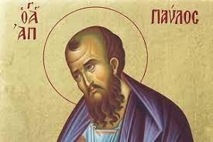
Συνέχεια βιογραφικών στοιχείων (2)
Ο άγιος Παύλος πριν στραφεί προς Το Χριστιανισμό λόγω της φανέρωσης Του Χριστού σε εκείνον ήταν διώκτης της θρησκείας μας. Μάλιστα, είχε γνωρίσει Τον Χριστό κατά τη διάρκεια της δημόσιας δράσης Του. Όμως δυστυχώς ο Παύλος έλαβε μεγάλο ρόλο στη δίωξη των Χριστιανών. Ο άγιος Παύλος δεν αρκέστηκε με τον δικασμό των Χριστιανών και ήθελε να πάρει άδεια από τον αρχιερέα να μεταβεί στη Δαμασκό ώστε να συλλάβει και άλλους Ιουδαίους που μετάβηκαν στο Χριστιανισμό και στη συνέχεια να τους φέρει στην Ιερουσαλήμ για να τιμωρηθούν.

Slide 5
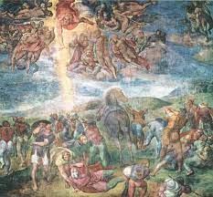
Συνέχεια βιογραφικών στοιχείων (3)
Ο Παύλος πιο μετά πορευόταν προς την Δαμασκό με σκοπό να καταδικάσει τους Χριστιανούς για άλλη μία ακόμα φορά. Ξαφνικά άστραψε ένα μεγάλο και ισχυρό φως από το οποίο τρόμαξε και έπεσε κάτω. Τότε, άκουσε μία φωνή να του λέει << Σαούλ, γιατί με καταδιώκεις ;>> Ο Παύλος απάντησε <<Ποιος είσαι Κύριε;>> Τότε ο Χριστός του απάντησε <<Είμαι ο Ιησούς, αυτός που καταδιώκεις.>> Εκείνος έγινε έκθαμβος. Ρώτησε Τον Κύριο <<Τι με θες να κάνω;>> Ο Ιησούς του απάντησε <<Σήκω πάνω. Όταν μπεις στη Δαμασκό θα σου ειπωθεί τι πρέπει να κάνεις>>. Ο Παύλος σηκώθηκε από το έδαφος και άνοιξε τα μάτια του μα δεν έβλεπε. Αργότερα, ο Παύλος οδηγήθηκε στη Δαμασκό.

Slide 6
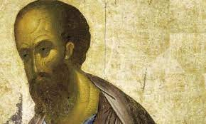
Συνέχεια βιογραφικών στοιχείων (4)
Στη Δαμασκό υπήρχε ένας μαθητής του Χριστού με το όνομα Ανανίας. Εκείνος είπε στον Χριστό πως είχε ακούσει πολλά για τούτο τον άνδρα (τον Παύλο), πως είχε κάνει πολλά κακά στους αγίους της Ιερουσαλήμ και εδώ στη Δαμασκό είχε εξουσία από αρχιερείς να τιμωρήσει και άλλους έστω και αν πουν το όνομά του. Ο Ιησούς του απάντησε πως εκείνος ήταν εκλεκτός για εκείνον και πως πήγε να βαστάξει το όνομά Του στους γιους του Ισραήλ, μπροστά σε έθνη και σε βασιλιάδες.

Slide 7
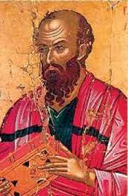
Συνέχεια βιογραφικών στοιχείων (5)
Ο Ανανίας μετά από λίγο μπήκε στο σπίτι μέσα στο οποίο βρισκόταν ο Παύλος και του έπιασε τα χέρια. Μετά του μίλησε λέγοντας πως ο Ιησούς φάνηκε σε εκείνον στο δρόμο του προς τη Δαμασκό και ο Χριστός τον έστειλε για να ξαναδεί τον Ανανία και να γίνει πλήρης Πνέυματος Αγίου. Αμέσως μετά έπεσαν από τα μάτια του Παύλου κάτι σαν λέπια.. Άνοιξε τα μάτια του και… Ξαναέβλεπε! Μετά από αυτό είχε καταλάβει τα λάθη του και αποφάσισε να βαπτιστεί.

Slide 8
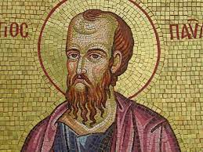
Συνέχεια βιογραφικών στοιχείων (6)
Η κλήση του Παύλου από Τον Χριστό έγινε στη χειρότερη στιγμή της ζωής του Αποστόλου Παύλου. Πραγματικά τον είχε σώσει. Ο Παύλος κυνηγήθηκε από τους Ιουδαίους της Δαμασκού όταν μαθεύτηκε αυτό οπότε αναχώρησε για την Αραβία. Αν και μάλλον δεν γύρισε ποτέ στην Ιερουσαλήμ, κατόπιν επέστρεψε πίσω στη Δαμασκό όπου και συνέχισε το Ιεραποστολικό του έργο για 3 χρόνια.

Slide 9
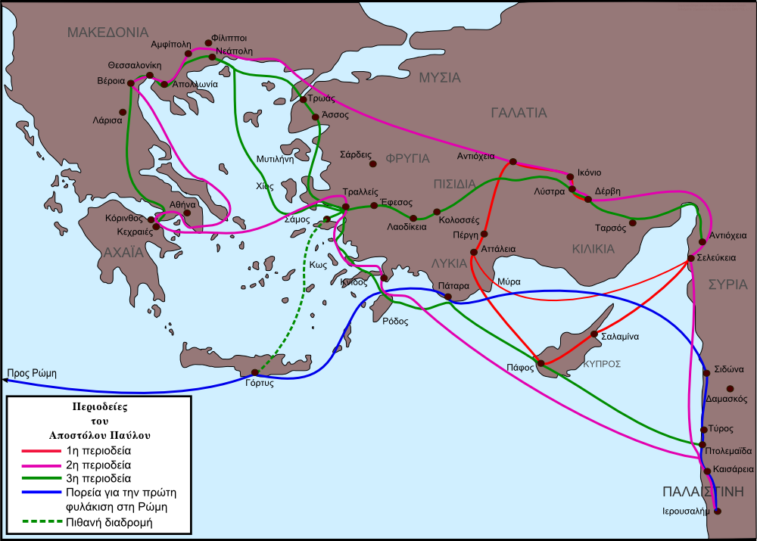
Οι περιοδείες του αποστόλου παύλου (Σε χάρτη)

Slide 10
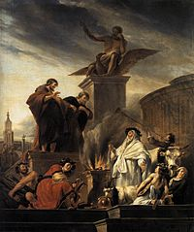
1^{η} αποστολική περιοδεία του αγίου παύλου
Η πρώτη αποστολική περιοδεία του αγίου Παύλου αποτελεί την πρώτη μεγάλη εξόρμηση του Χριστιανισμού έξω από τα όρια της Παλαιστίνης. Ο απόστολος Παύλος, ο απόστολος Βαρνάβας και ο ανιψιός του, Ο Ιωάννης-Μάρκος ετοιμάζονταν για μία δύσκολη αποστολή. Στη συνέχεια ο ανιψιός του Βαρνάβα όμως τους εγκατέλειψε όταν έφθασαν στην Πέργη. Το ταξίδι αυτό συνέχισε στην Αντιόχεια, στην Κύπρο αλλά και τις πόλεις της μικράς Ασίας. Οι απόστολοι μίλαγαν για την Καινή Διαθήκη, Τον Χριστό, την στάυρωσή Του αλλά και την ανάστασή Του. Στην Αντιόχεια τελικά, δεν έγινε δυνατό να δημιουργηθούν πολλές κοινότητες κατά το πρότυπο της Εκκλησίας της, όπου οι πλεοψηφία των πιστών ήταν Ιουδαίοι, δημιουργήθηκαν πολλές Χριστιανικές κοινότητες των οποίων το μεγαλύτερο μέρος αποτελούνταν από εθνικούς. Από αυτή την άποψη, η πρώτη αποστολική περιοδεία είχε στεφθεί με επιτυχία. Όμως, υπήρχαν πάρα πολλοί διωγμοί των Εκκλησιών αλλά ούτως ή άλλως εκείνες οργανώθηκαν.

Slide 11
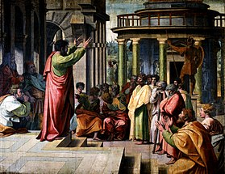
2^{η} αποστολική περιοδεία του αγίου παύλου
Η δεύτερη αποστολική περιοδεία του αγίου Παύλου ξεκινά από την Αντιόχεια με τη συνοδεία του αποστόλου Σίλα. Μετά από επίσκεψη στις Εκκλησίες της Λυκαονίας με την προσθήκη στη συνοδεία του Τιμοθέου, που τον παραλαμβάνει στα Λύστρα, πηγαίνει στη Φρυγία και στη Γαλατική χώρα και στη συνέχεια στην Τρωάδα, από όπου ύστερα από ένα όραμα έρχεται στον Παύλο. Ήταν νύχτα, και παρουσιάστηκε ένας άνδρας που στεκόταν όρθιος και τον παρακαλούσε να έρθει στην Μακεδονία να τους βοηθήσει. Μετά το σημείο αυτό στην περιοδεία προστίθεται και ο Λουκάς. Ο Παύλος αργότερα κατευθύνθηκε προς τις μεγάλες πόλεις της Βιθυνίας στο Βορρά. Επίσης ιδρύθηκαν οι εκκλησίες της βόρειας Γαλατίας καθ’οδόν.

Slide 12
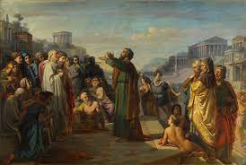
Συνέχεια 2^{ης} αποστολικής περιοδείασ αγίου παύλου
Μετά πάλι κατευθύνθηκαν προς την Τρωάδα και εκεί ο Παύλος είχε πάλι ένα όραμα, αυτή τη φορά πως είχε περάσει δια θαλάσσης τη Μακεδονία, και σύμφωνα με τον Λουκά, πέρασαν από τη Σαμοθράκη και έπλευσαν στη Νεάπολη ή σημερινή Καβάλα και μετά κινήθηκαν προς τους Φιλίππους. Ο Παύλος έφθασε και στην Θεσσαλονίκη, όμως αναγκάστηκε να φύγει διότι υπήρχαν πολλοί διωγμοί των Χριστιανών φτάνοντας τη Βέροια για πολύ λίγο λόγω των διωγμών και εκεί. Όμως, σε όλα αυτά τα μέρη κατάφερε να ιδρύσει Εκκλησίες. Τέλος, Ο άγιος Παύλος έφθασε στην Αθήνα στην οποία η δράση του δεν μπορεί να χαρακτηριστεί ως επιτυχία. Στην ομιλία του όπως παραδίδεται στις Πράξεις, ο Παύλος προσπάθησε να ανταποκριθεί στις ανάγκες ενός ακροατηρίου με φιλοσοφική παιδεία, τελικά όμως, στην Αθήνα δεν ιδρύθηκε Εκκλησία.

Slide 13
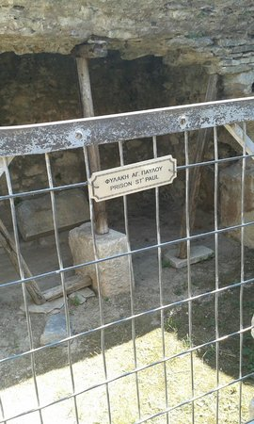
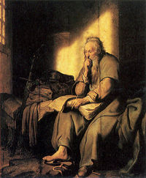
3^{η} αποστολική περιοδεία του αγίου παύλου
Ο Παύλος την εποχή αυτή είχε πλέον ιδρύσει Εκκλησίες στη Μικρά Ασία και στην Ελλάδα με ένα σημαντικό κέντρο στην Κόρινθο και είχε αρχίσει να εργάζεται στην επίσης σημαντική Έφεσο. Ακολούθησε μια περίοδος σταθεροποίησης. Μετά την επιστροφή του στην Αντιόχεια και αφού παρέμεινε εκεί ένα διάστημα, ο Παύλος έφυγε για τη Γαλατική χώρα και τη Φρυγία για να στηρίξει τις Εκκλησίες που είχε ιδρύσει κατά την προηγούμενη Περιοδεία του. Κατόπιν, περιόδευσε στη δυτική περιοχή της Βιθυνίας και κατέληξε στην Έφεσο, το ορμητήριο της Τρίτης Περιοδείας του, στην οποία έφτασε διά ξηράς μέσω της περιοχής της Φρυγίας. Την εποχή αυτή πρέπει να ίδρυσε Εκκλησίες στις Κολοσσές, στην Ιεράπολη και στη Λαοδίκεια. Από την Έφεσο, ο Παύλος επισκέπτεται τη Μικρά Ασία και την Ελλάδα. Κατά το διάστημα αυτό γράφονται πιθανότατα στην Έφεσο, όπου φυλακίζεται ο Παύλος, όλες ή μερικές από τις λεγόμενες «Επιστολές της αιχμαλωσίας» (προς Φιλιππησίους, Κολοσσαείς, Φιλήμονα, Εφεσίους), αν και η παράδοση τις τοποθετεί στο χρονικό διάστημα της φυλακίσεως του Παύλου στη Ρώμη μετά μια πενταετία.

Slide 14
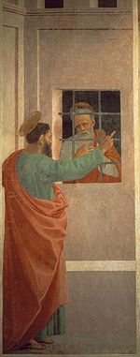
Συνέχεια 3^{ης} αποστολικής περιοδείασ του αγίου παύλου (1)
Αναφέρονται πάντως κάποια σημαντικά γεγονότα όπως η ύπαρξη κάποιων αιρέσεων στην Έφεσο, όπως οι αγνοούντες Το Άγιο Πνεύμα πρώην οπαδοί του Ιωάννη του Βαπτιστή οι Ιουδαίοι που έκαναν εξορκισμούς στο όνομα Του Ιησού όπως και μια αναταραχή που προκλήθηκε από κάποιον αργυροχόο που λεγόταν Δημήτριος, επειδή πολλοί μεταστρέφονταν από τα κηρύγματα του Παύλου και έτσι υπήρχε κίνδυνος να μείνουν χωρίς δουλειά οι τεχνίτες που ζούσαν από τις πωλήσεις ομοιωμάτων του ναού της Άρτεμης στην Έφεσο. Η αλληλογραφία του με την Κόρινθο αποκαλύπτει τις μεγάλες δυσκολίες οι οποίες μπορούσαν να ανακύψουν. Ο Παύλος είχε την πρόθεση να κηρύξει στην Τρωάδα, αλλά είχε τόση αγωνία για την Κόρινθο, ώστε έφυγε για τη Μακεδονία, ελπίζοντας να συναντηθεί με τον Τίτο κατά την επιστροφή του.

Slide 15
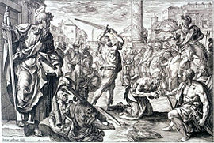
Συνέχεια 3^{ησ} αποστολικής περιοδείας του αγίου παύλου (2)
Τον συναντά τελικά μάλλον στους Φιλίππους καθώς εκείνος επέστρεφε φέρνοντας καλά νέα και ότι η Επιστολή είχε θετικά αποτελέσματα. Με αισθήματα μεγάλης ανακούφισης ο Παύλος έγραψε τη Β' επιστολή προς Κορινθίους η οποία διαπνέεται από το θέμα της συμφιλίωσης. Ένα άλλο θέμα της Β' προς Κορινθίους είναι ο έρανος για τους φτωχούς της Εκκλησίας της Ιερουσαλήμ ως ένα δώρο το οποίο ο Παύλος θεωρούσε σύμβολο τής ενότητας μεταξύ τών εξ Ιουδαίων και των εξ εθνών Εκκλησιών. Ήταν άλλωστε πραγματικότητα, το συνεχιζόμενο πρόβλημα που δημιουργούσε μια ομάδα η οποία υποστήριζε πως οι εξ εθνών Χριστιανοί της Γαλατίας έπρεπε να περιτμηθούν και να τηρούν τον Νόμο. Το πρόβλημα αυτό προβάλλεται στην Προς Γαλάτας Επιστολή.

Slide 16
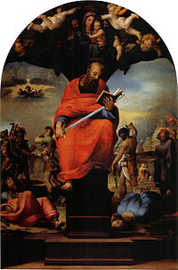
Συνέχεια 3^{ησ} αποστολικής περιοδείας του αγίου παύλου (3)
Από τις προϋποθέσεις και το περιεχόμενο των Επιστολών προς Κορινθίους, διαφαίνεται η φύση των προβλημάτων που προκάλεσε στον εκεί Ελληνισμό το κήρυγμα του Χριστιανισμού. Η ατομοκρατία που χαρακτηρίζει τους Έλληνες στην ιστορική τους ζωή δημιουργεί προβλήματα στην ενότητα της Εκκλησίας της Κορίνθου με τις διαιρέσεις πού παρουσιάζονται εκεί. Η ροπή προς τη «γνώση» και τη «σοφία» συνδυασμένη με την ατομοκρατία υποχρεώνει τον Παύλο να τονίσει τη «μωρία του σταυρού», να αντιπαρατάξει στην ανθρωποκεντρική ελληνική σοφία τη «σοφία Του Θεού» και να θέσει την αγάπη που «οικοδομεί» παραπάνω από τη γνώση που «φυσιοί».Όλα αυτά μαζί με μια ηθική εμπνευσμένη από την ιδέα του «σώματος», στην Εκκλησιολογική του σημασία, και της αναστάσεως των νεκρών απηχούν την πρώτη προσπάθεια του Χριστιανισμού να προσαρμόσει τον Ελληνισμό σε μια θρησκεία Ιουδαϊκής προελεύσεως και τις δυσκολίες πού είχε η προσπάθεια αυτή.

Slide 17
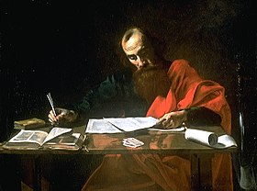
Συνέχεια 3^{ησ} αποστολικής περιοδείας του αγίου παύλου (4)
Κατά το χρονικό αυτό διάστημα και μάλιστα κατά την τρίτη επίσκεψη του Παύλου στην Κόρινθο όπου έμεινε τρεις μήνες, γράφεται και η Προς Ρωμαίους Επιστολή, ένα βαθύτατα Θεολογικό κείμενο, που αποκαλύπτει μεταξύ άλλων την τοποθέτηση του Παύλου στο ζήτημα της ακριβούς θέσεως των εθνικών στον κορμό του Χριστιανισμού. Από την άποψη αυτή το κείμενο ενδιαφέρει άμεσα τη σχέση Χριστιανισμού και Ελληνισμού στους πρώτους χρόνους. Ίσως ο Παύλος επεδίωκε να δημιουργήσει κάποιο έρισμα που θα του επέτρεπε να χρησιμοποίηση τη Ρώμη ως βάση για μια εξόρμηση προς δυσμάς.Κατόπιν και ενώ είχε σκοπό να αναχωρήσει με πλοίο για την Ιερουσαλήμ, την τελευταία στιγμή αποκαλύφθηκε σχέδιο δολοφονίας του Παύλου, από τους Ιουδαίους και έτσι αποφασίσθηκε η μετάβαση στην Ιερουσαλήμ Πριν φτάσει στην Ιερουσαλήμ έμεινε μερικές ημέρες στην Καισάρεια όπου κάποιος προφήτης που λεγόταν Άγαβος, προέβλεψε τη σύλληψη του Παύλου στα Ιεροσόλυμα, όπου τελικά πήγε ο Παύλος συνοδευόμενος από Χριστιανούς της Καισάρειας και έτσι έληξε η Τρίτη Αποστολική Περιοδεία.

Slide 18
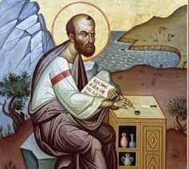
Οι επιστολές του αποστόλου παύλου
Κύριο λήμμα: Επιστολές του Παύλου «Ο Άγιος Παύλος συγγράφει τις Επιστολές του», Valentin de Boulogne ή Nicolas Tournier, περ. 1620, Blaffer Foundation Collection, HoustonΟι Επιστολές του Αποστόλου Παύλου είναι τα πρώτα γραπτά μνημεία της Καινής Διαθήκης και αποτελούν έργα περιστασιακά, γράφτηκαν δηλαδή για να απαντήσουν σε διάφορα ερωτήματα που έθεταν οι νεοϊδρυθείσες Εκκλησίες στον Απόστολο. Κατά τη συγγραφή των Επιστολών του ακολουθεί ο Παύλος τους ισχύοντες κανόνες της Ελληνικής επιστολογραφίας (προοίμιο που περιέχει τον αποστολέα, παραλήπτη και χαιρετισμό - ανάπτυξη του θέματος - τελικοί χαιρετισμοί) και προσθέτει στο τέλος ιδιόχειρο χαιρετισμό προς δήλωση της γνησιότητας της Επιστολής. Η διάταξη των Επιστολών του Παύλου στον κανόνα της Καινής Διαθήκης έγινε ανάλογα με την έκταση τους. Πρώτη δηλ. τοποθετήθηκε η προς Ρωμαίους, που είναι η μεγαλύτερη (16 κεφάλαια) και τελευταία η προς Φιλήμονα (25 στίχοι).

Slide 19
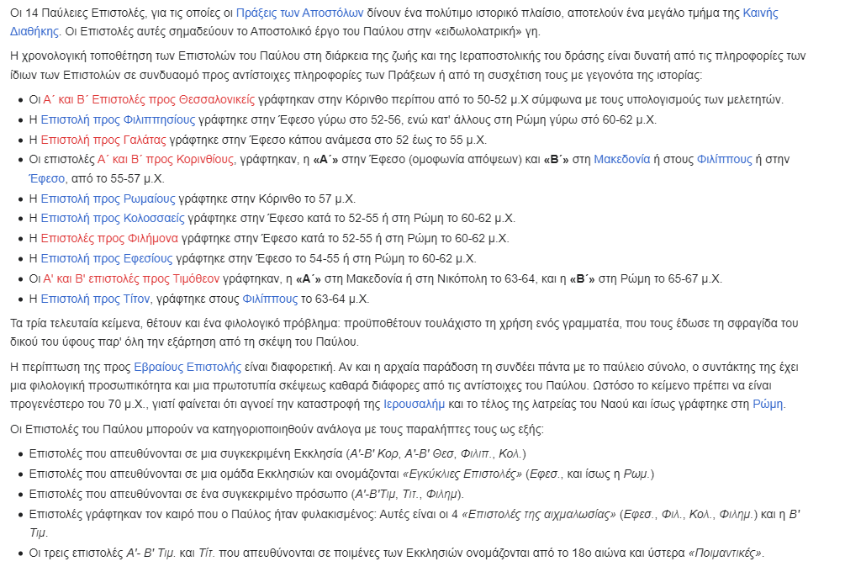
Κατάλογος επιστολών αποστόλου παύλου

Slide 20
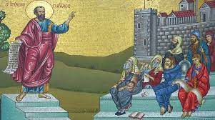
Κήρυγμα αποστόλου παυλου στον αρειο παγο
Ο Απόστολος Παύλος στάθηκε στη μέση του αρείου πάγου και είπε <<Αθηναίοι! Σας βλέπω ευλαβέστατους από κάθε άποψη. Πράγματι, ενώ περιδιάβαζα την πόλη σας και έβλεπα τους ιερούς σας τόπους, βρήκα ανάμεσα σ’αυτούς και ένα βωμό, με επιγραφή ‘’στον άγνωστο Θεό’’. Αυτόν λοιπόν, που τον λατρεύετε χωρίς να Τον ξέρετε, εγώ τώρα θα σας Τον κάνω γνωστό. Είναι ο Θεός που δημιούργησε τον κόσμο και όλα όσα υπάρχουν σε αυτόν. Ως Κύριος του ουρανού και της γης, δεν κατοικεί σε χειροποίητους ναούς, ούτε υπηρετείται από χέρια ανθρώπινα σαν να είχε ανάγκη από κάτι, αφού αυτός δίνει ζωή και πνοή σε όλα. Από έναν άνθρωπο έκανε όλα τα έθνη των ανθρώπων για να κατοικούν πάνω σ’όλη τη γη, και όρισε πόσο χρόνο θα υπάρχουν και σε ποια σύνορα θα κατοικούν. Θέλησε να ζητούν Τον Κύριο και να προσπαθούν να Τον βρουν ψηλαφώντας στο σκοτάδι, αν και δεν είναι μακριά απ’τον καθένα μας. Γιατί μέσα σ’Αυτόν ζούμε και κινούμαστε και υπάρχουμε.>>

Slide 21
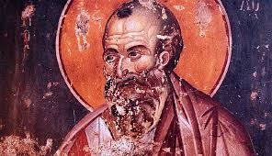
ΒΙΒΛΙΟΓΡΑΦΙΑ
1. Αποστολικές περιοδείες (και ο χάρτης), βιογραφικά στοιχεία και επιστολές του Αποστόλου Παύλου (και ο κατάλογος): https://el.wikipedia.org/wiki/Απόστολος_Παύλος
2. Κήρυγμα του Αποστόλου Παύλου στον Άρειο Πάγο: http://ebooks.edu.gr/ebooks/v/html/8547/2222/Anthologio-Filosofikon-Keimenon_G-Gymnasiou_html-empl/extras/texts/index_05_02/kyrigma_apostolou_paulou.html

Slide 22
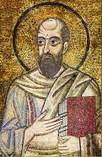
ΕΠΙΛΟΓΟΣ
Αυτή ήταν η εργασία μου, ζητώ συγγνώμη που δεν έφτιαξα τον εννοιολογικό χάρτη για τις αποστολικές περιοδείες, ελπίζω τα κείμενα όμως να ήταν αρκετά.
Υ.Γ. Αν και μας είχατε εξηγήσει πως να τον φτιάξουμε και στην τάξη και στο word, εγώ και πάλι δεν το κατάλαβα
⏫Για την κυρία Τζίνου⏫
Ευχαριστώ για το χρόνο σας, Πάυλος Δρυγούτης.

